Slide 1
Учебное занятие по алгебре
11 класс
Ставрополь

Slide 2
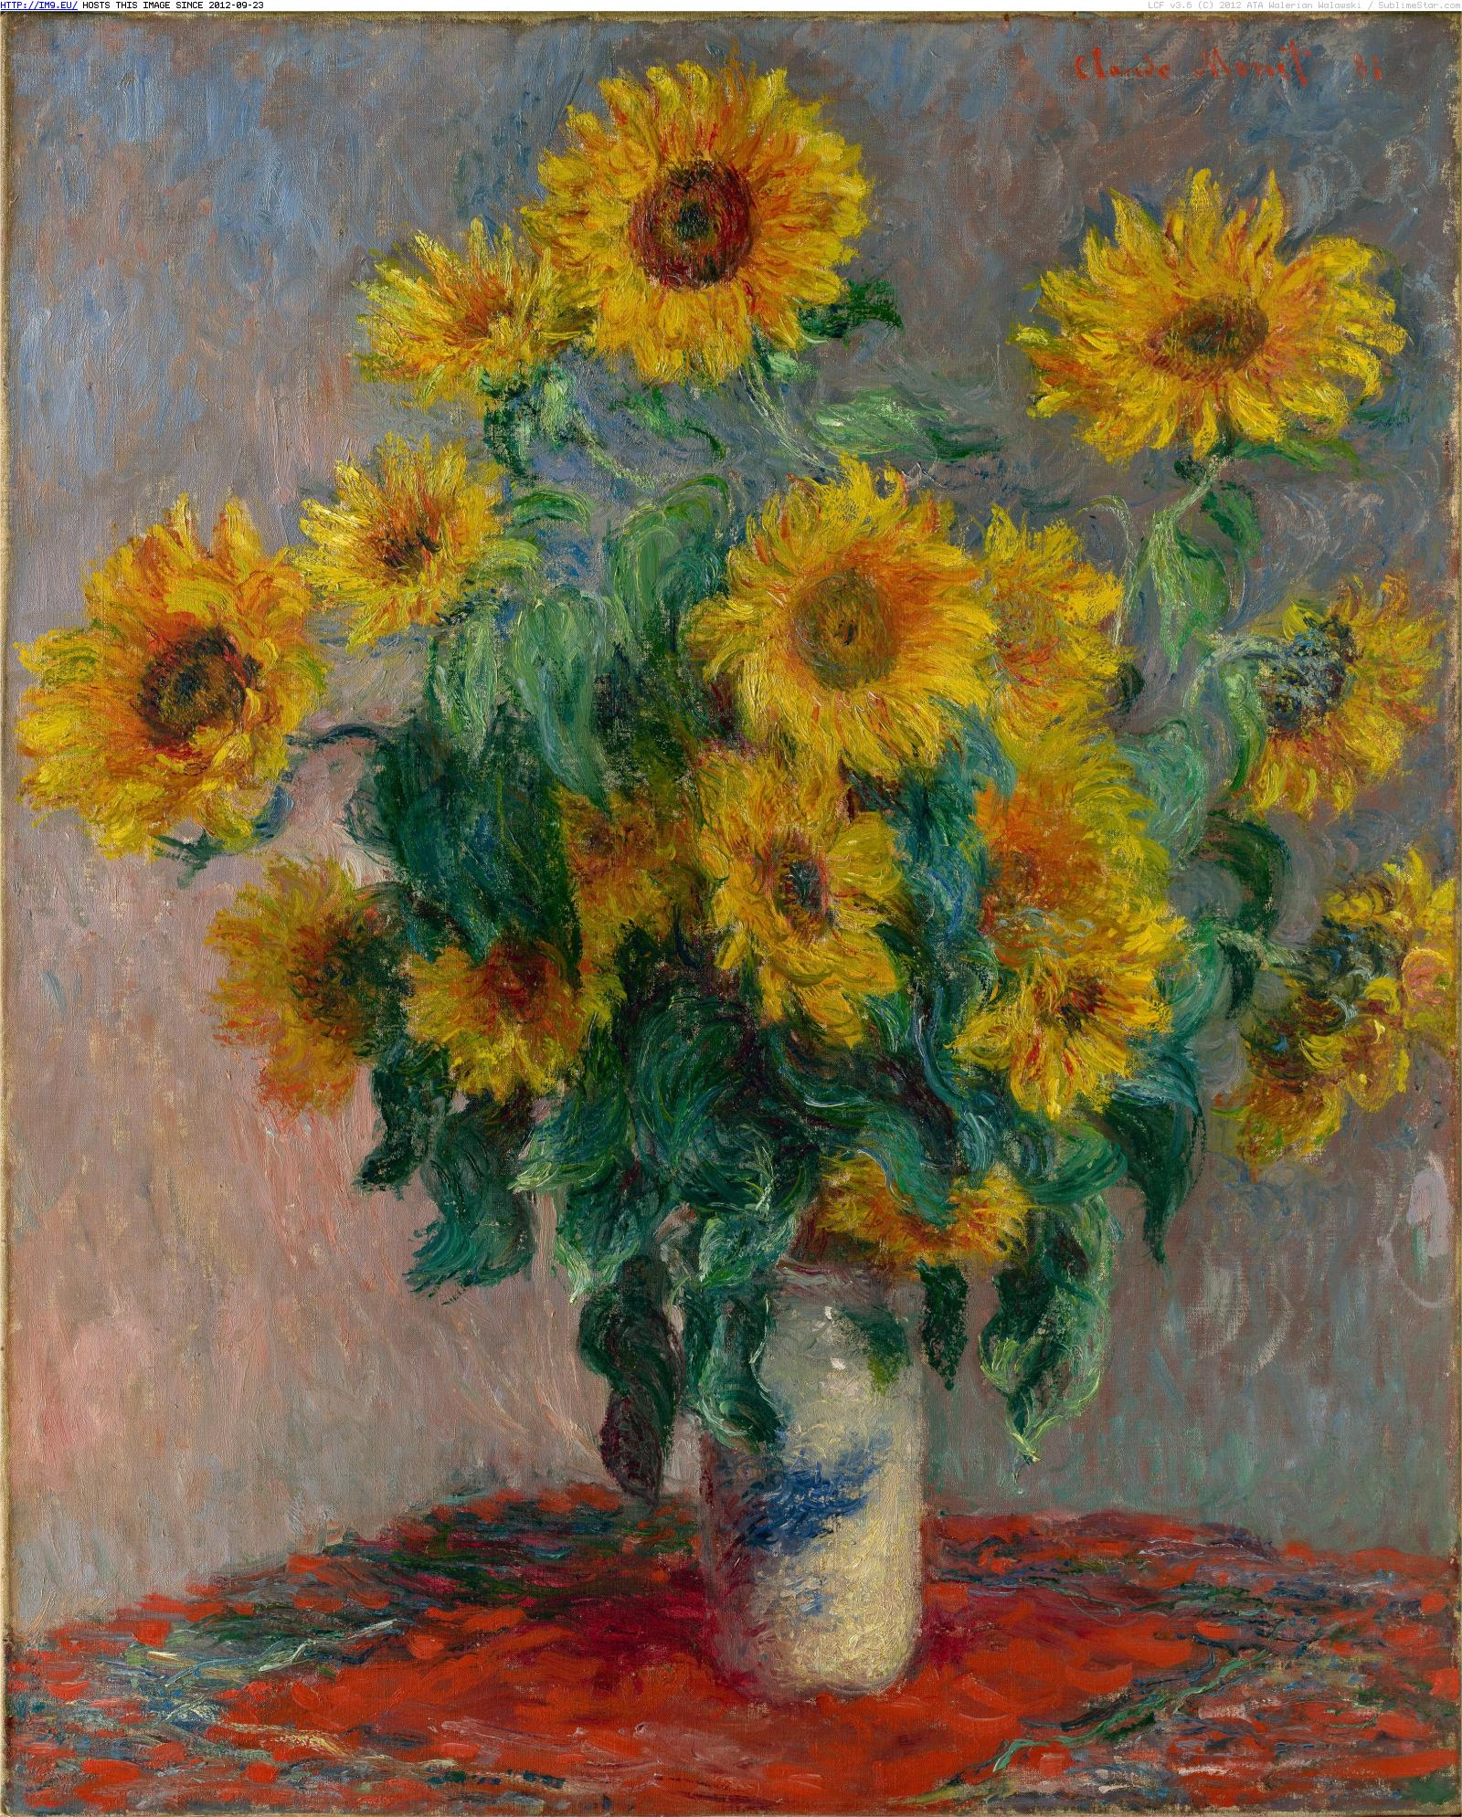

Slide 3
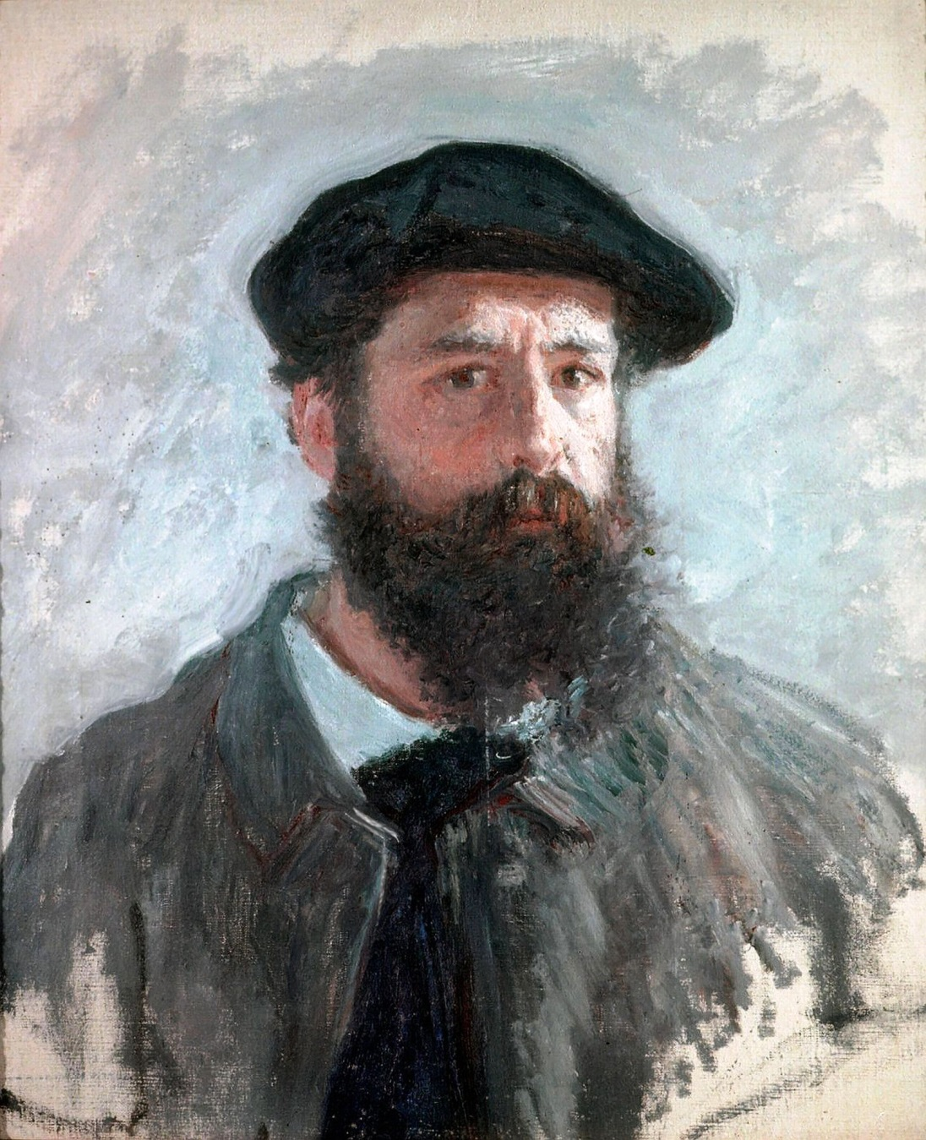
Оска́р Кло́д Моне́ (1840 – 1926) –
французский живописец,
один из основателей импрессионизма

Slide 4
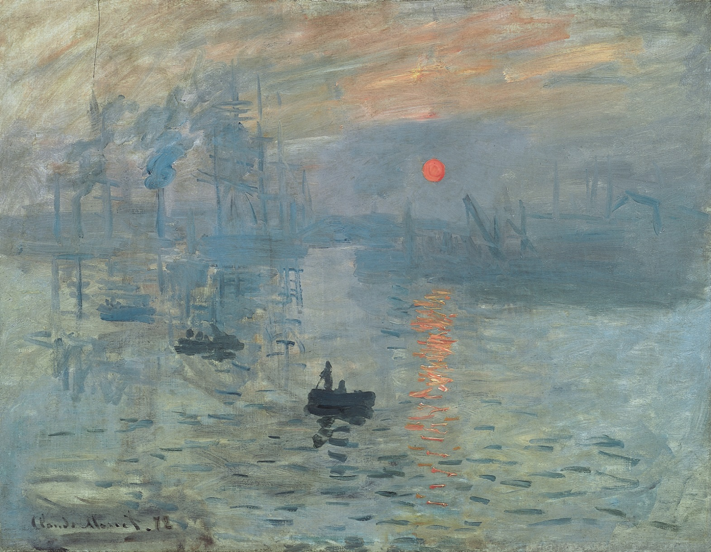
Клод Моне
Впечатление. Восходящее солнце

Slide 5
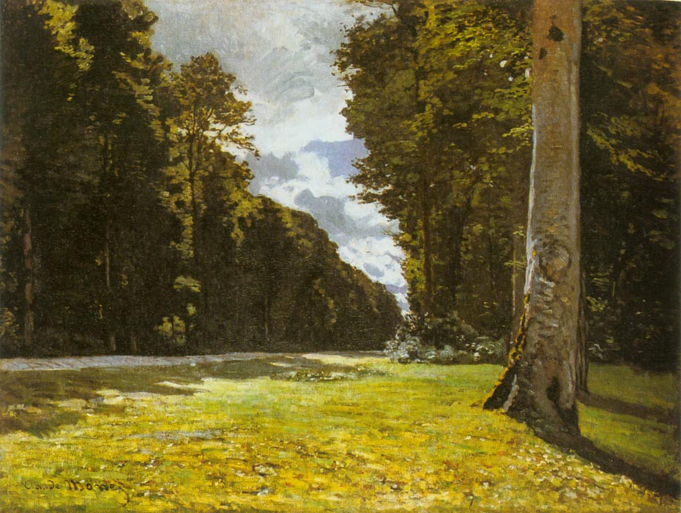
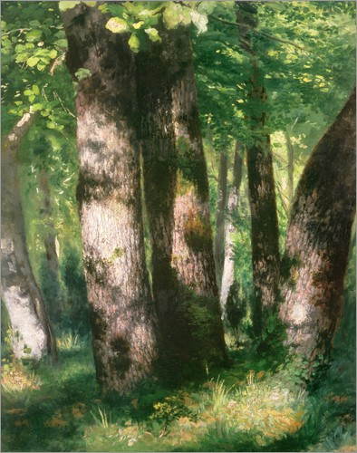
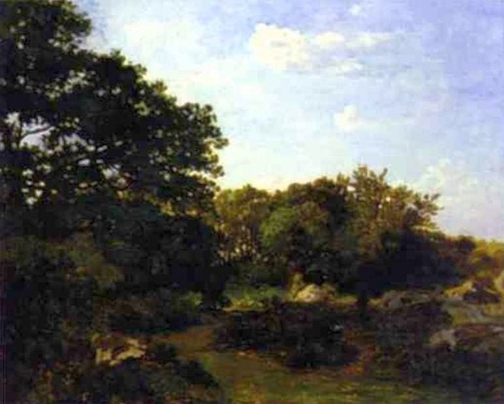
лес Фонтенбло
Париж
Пьер Огюст Ренуар
Клод Моне
Фредерик Базиль

Slide 6
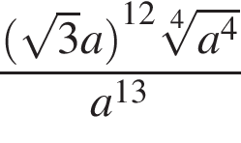
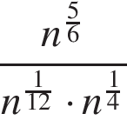
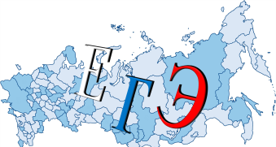
Найдите отличие…
Най­ди­те зна­че­ние вы­ра­же­ния
при .
Най­ди­те зна­че­ние вы­ра­же­ния
при .

Slide 7
Техника решения
показательных уравнений
http://reshuege.ru/test?theme=11

Slide 8
Систематизировать уравнения
по способу их решения

Slide 9
Техника решения
показательных уравнений

Slide 10
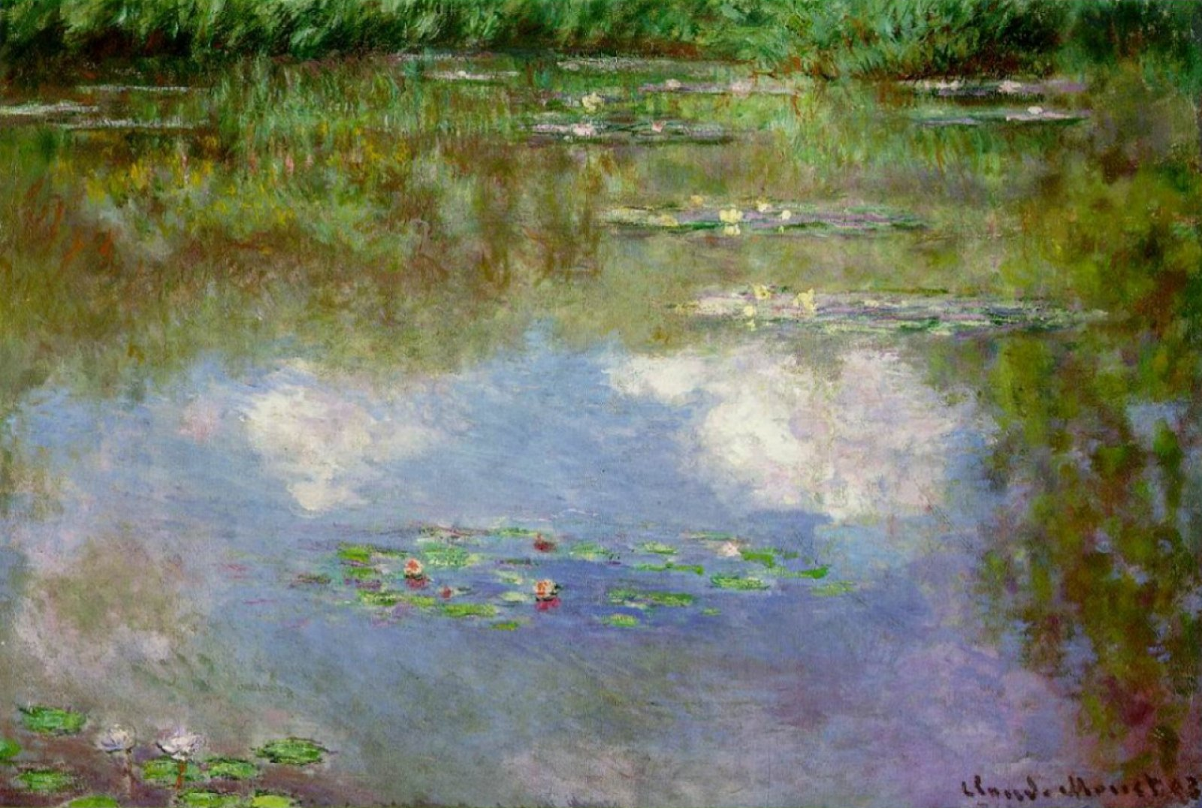
Клод Моне
Водяные лилии

Slide 11
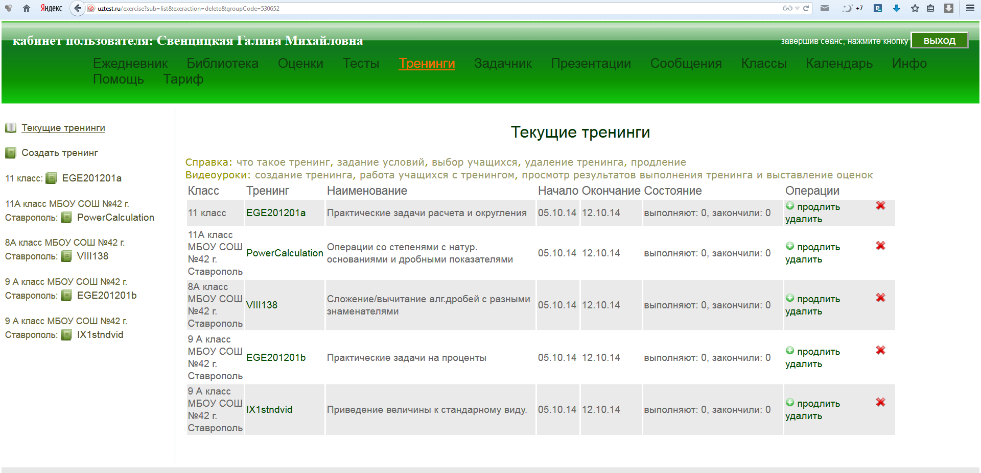
Домашнее задание

